Slide 1
Поиск числа в массиве
Вотинова Елизавета ПМИ-3
Гришин Никита ПМИ-4
2020

Slide 2
Постановка задачи:
Дано: в первой строке записано количество чисел в массиве (n) и искомый элемент (x). Во второй строке перечислено n чисел ­ элементы массива.
Получить: индекс первого элемента, равного x, либо значение «–1», если такого элемента нет.
Алгоритмы:
Линейный поиск
Бинарный поиск

Slide 3
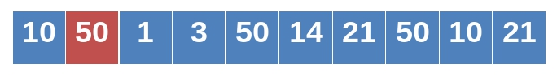
Линейный поиск
Порядок сложности: O(n)
Начиная с первого, все элементы массива последовательно просматриваются и сравниваются с искомым. Если на каком-то шаге текущий элемент окажется равным искомому, тогда элемент считается найденным, и в качестве результата возвращается индекс этого элемента, и сразу выходим из цикла. Иначе, возвращаем значение -1.

Slide 4
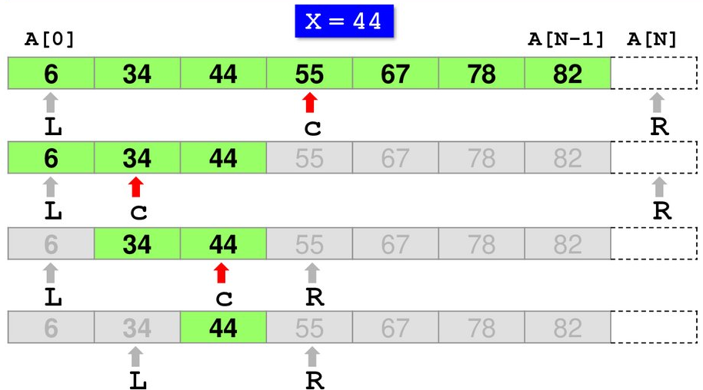
Бинарный поиск
Порядок сложности: O(log n)
Бинарный поиск производится в упорядоченном массиве. Для начала нужно отсортировать массив (алгоритм быстрой сортировки). При бинарном поиске искомый ключ сравнивается с ключом среднего элемента в массиве. Если они равны, то поиск успешен, выводим индекс элемента. В противном случае поиск осуществляется аналогично в левой или правой частях массива. Если элемент не найден, возвращаем -1.

Slide 5
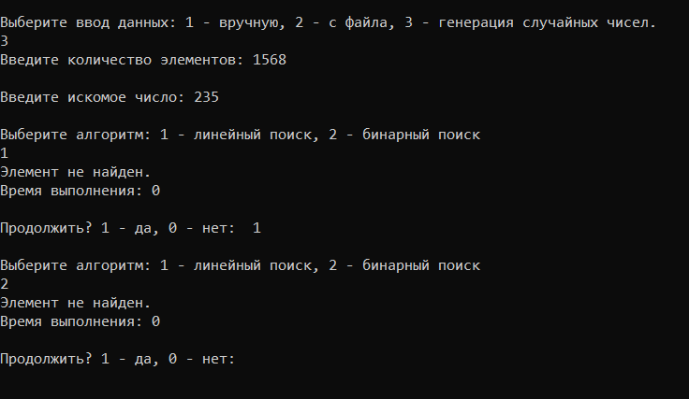
Пример работы программы

Slide 6
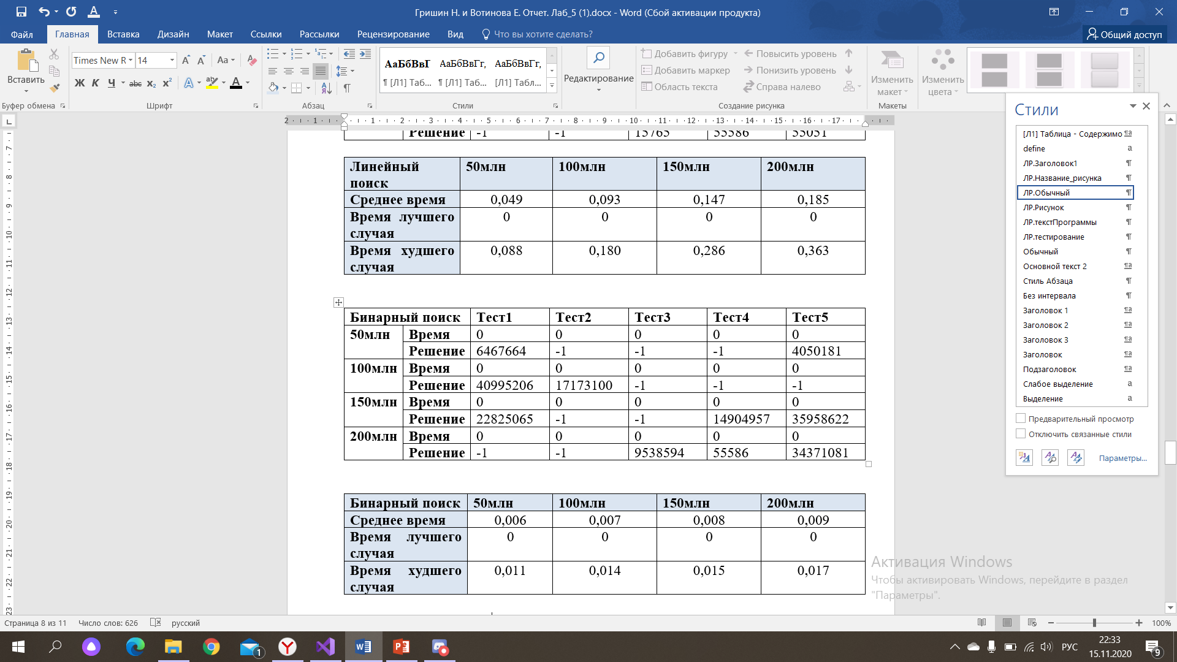
Анализ полученных результатов

Slide 7
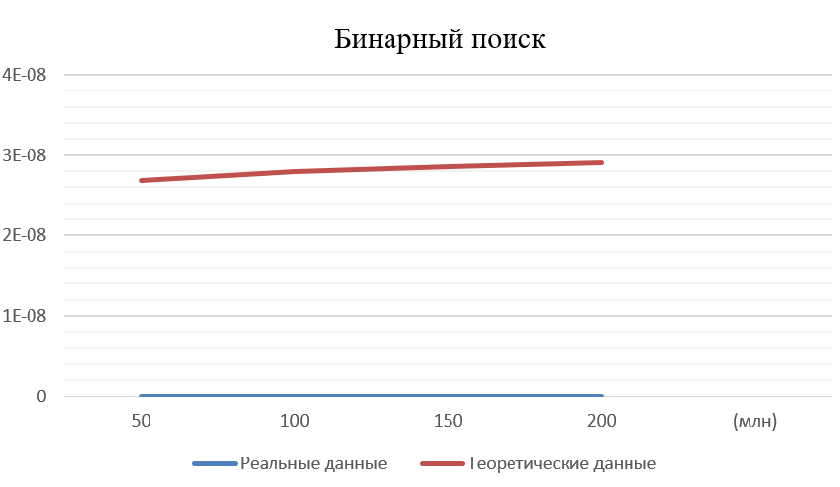
Анализ полученных результатов

Slide 8
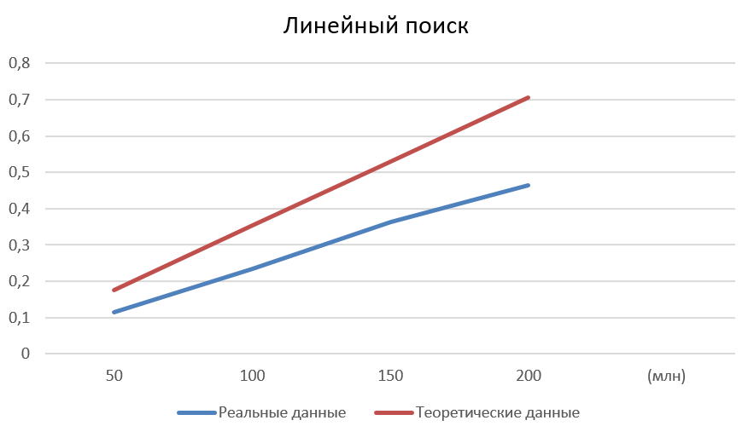
Анализ полученных результатов

Slide 9
Выводы
В ходе работы трудностей не возникало. Алгоритмы просты в реализации. Тестирование проходило долго только в бинарном поиске, так как для сортировки массива требовалось время.
Алгоритм линейного поиска прост в использовании, не требует упорядоченности массива и нет необходимости в каких-либо упорядоченных элементах. Алгоритм двоичного поиска, однако, сложнее, и элементы обязательно располагаются по порядку.
Оба алгоритма точные, работают очень быстро даже при больших размерах входных данных. Несмотря на то, что бинарный алгоритм быстрее, при работе с массивом большого размера лучше использовать линейный поиск, так как не надо сортировать массив, что достаточно затратно по времени.

